Slide 1
Частное дошкольное образовательное учреждение «Детский сад №103 ОАО «РЖД»
Презентация по теме:
«Как дошкольнику
запомнить дни недели».
Выполнила воспитатель IКК Боева Ирина Александровна
г. Лиски 2021г

Slide 2
Знание дней недели облегчит ребенку ориентировку в окружающей действительности, так как распорядок жизни в дошкольном учреждении построен по определенному плану, напрямую связанную с днями недели. Ребенок будет знать, когда ему идти в садик, а когда выходные дни, сможет посчитать дни до наступления праздника, что обычно вызывает повышенный интерес у ребенка, узнает, какие у него сегодня в саду будут занятия, что способствует формированию его психологической готовности. Знание дней недели необходимо ребенку и в плане подготовки к школе.
Названия дней недели могут использоваться уже с самого раннего возраста. Дети будут слышать название дней недели и хотя они ещё их не поймут, однако будут усваивать эту информацию и привыкать к ней.
Есть много способов которые помогут ребёнку запомнить дни недели. Вот лишь некоторые из них:

Slide 4
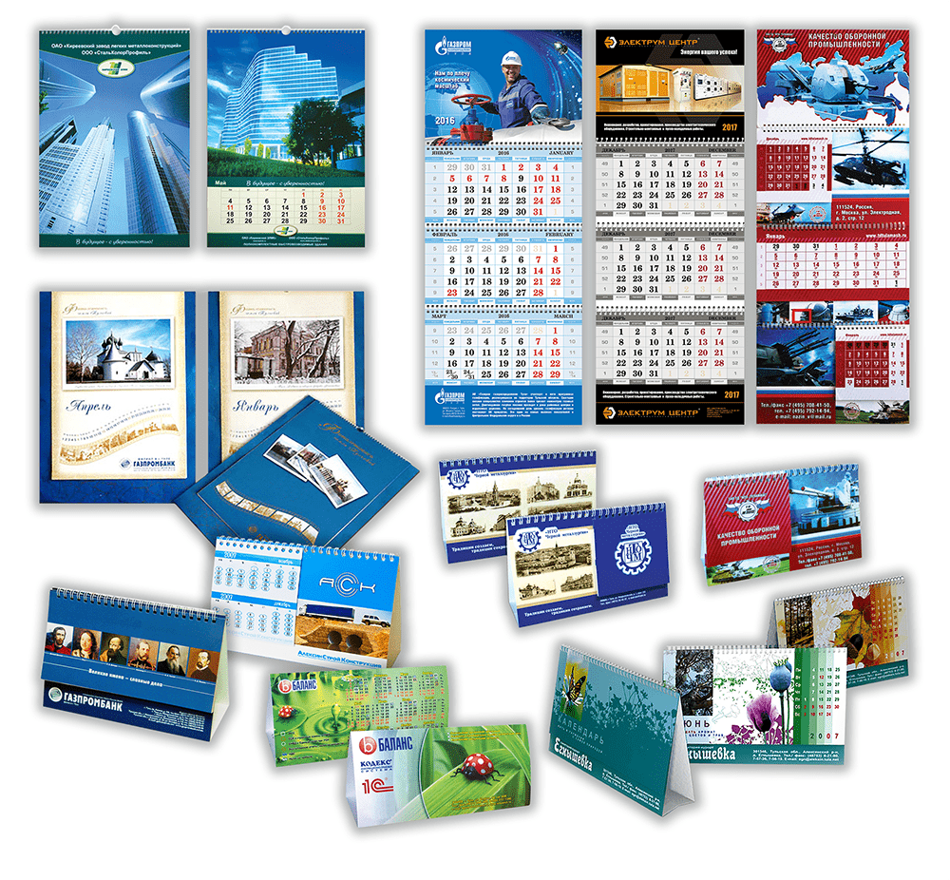
Знакомство дошкольников с разными видам календарей. Дети увидели что дни недели идут друг за другом, каждый в свой черёд. Дни составляют недели а недели месяцы.

Slide 5
Каждый день недели имеет свой цвет. Цвета идут в определённом порядке, как цвета в радуге. Для того чтобы их запомнить предложите ребёнку такую подсказку : «Каждый охотник желает знать где сидит фазан».

Slide 6
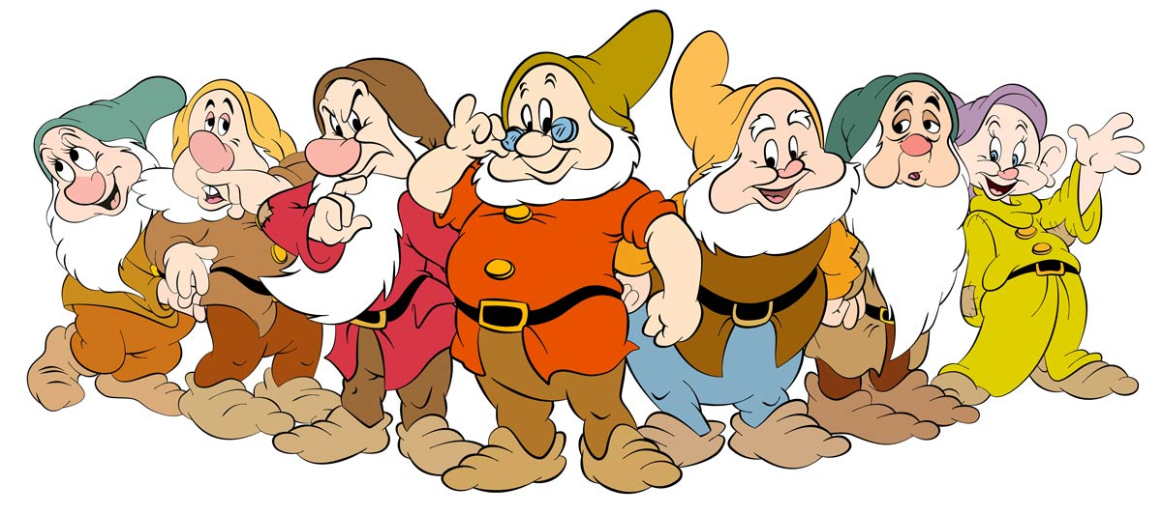
Дней в неделе семь. Ровно столько же цветов в радуге и известных маленьких человечков-гномов. Поэтому можно объединить, и гномов и радугу, и рассказать детям сказку.

Slide 7
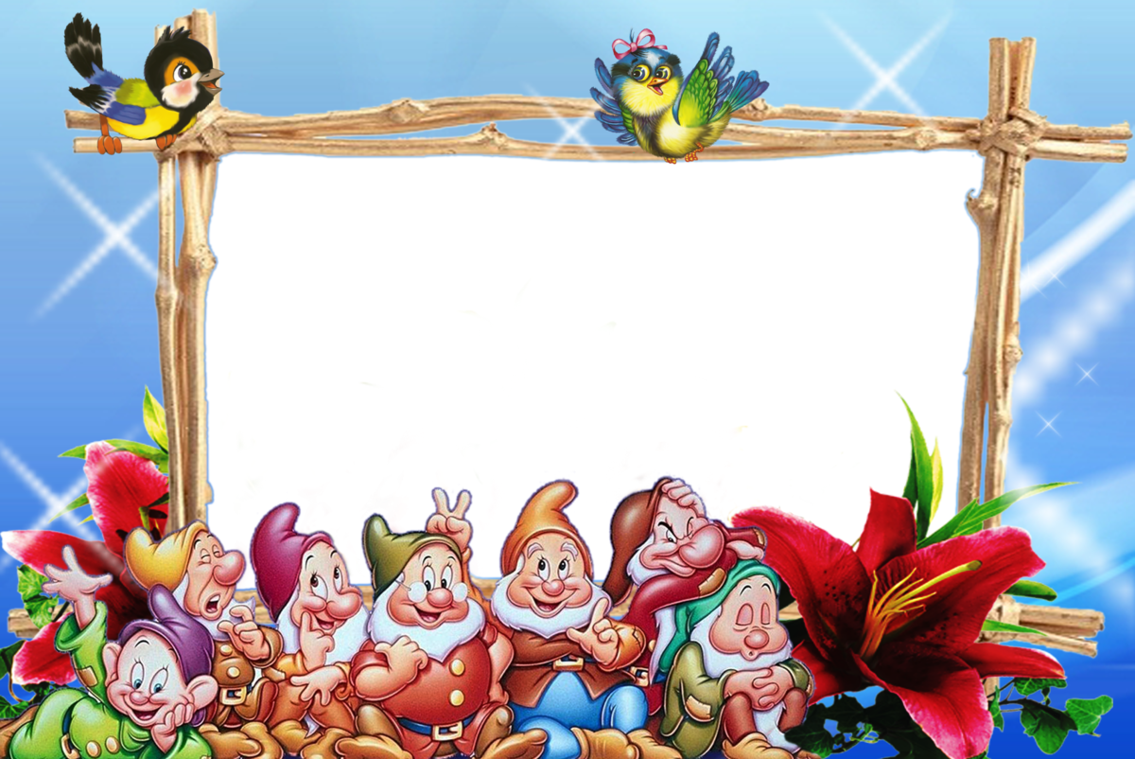
Сказка про гномов и дни недели.

Slide 8
Братцев этих ровно семь
Вам они известны всем.
Каждую неделю кругом,
Ходят братцы друг за другом.

Slide 9
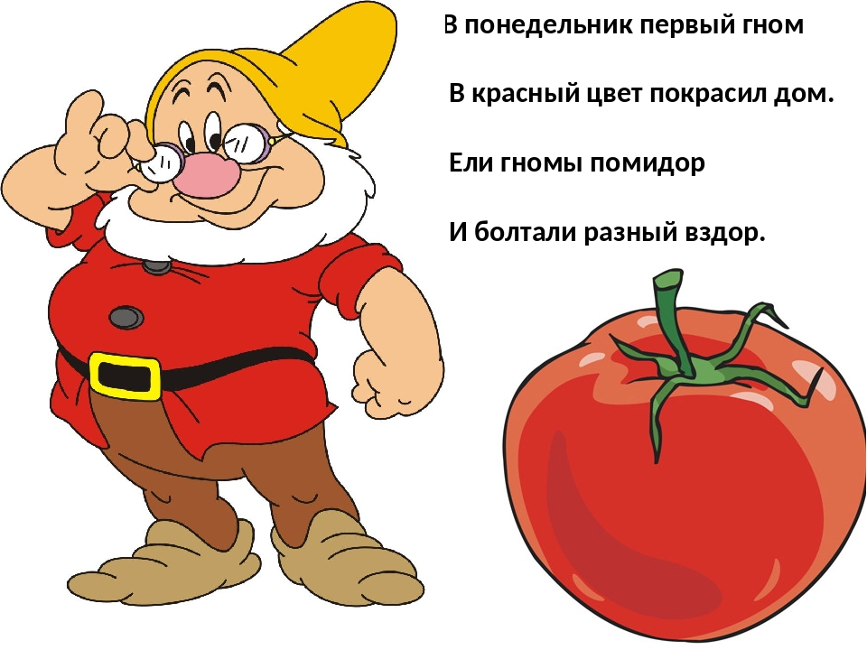

Slide 13
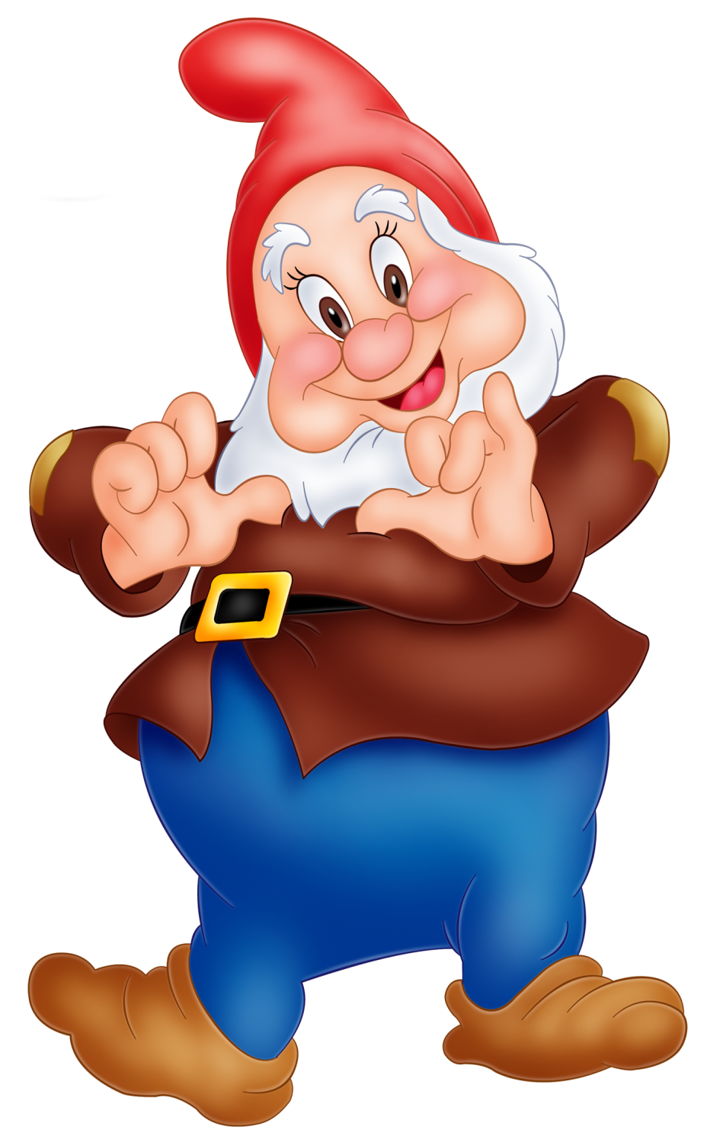
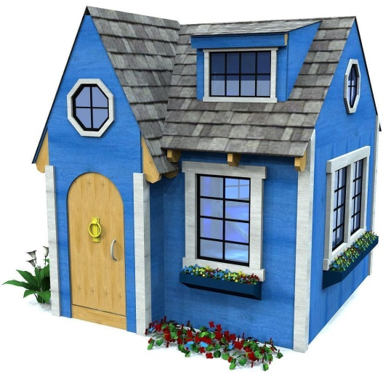
В пятницу стал дом другим-
Словно небо, голубым.
Гном поил друзей водою
Голубою -голубою.

Slide 14
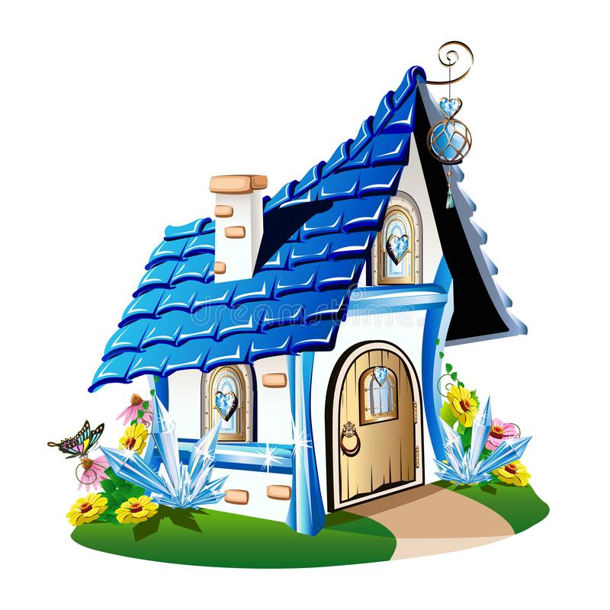
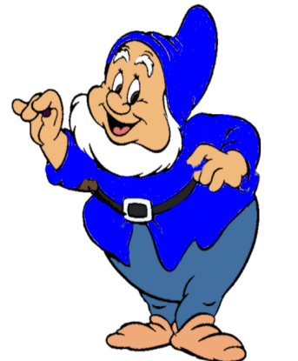
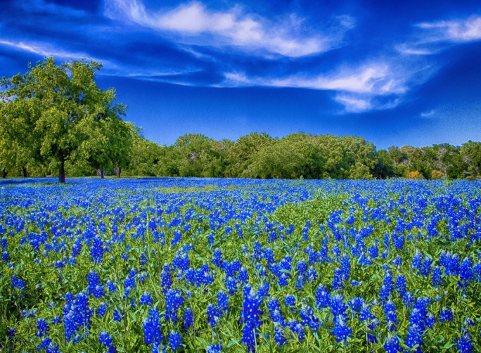
А шестой был гном-Суббота.
Синий цвет –его работа.
Синим стало все вокруг-
И дома и лес и луг!

Slide 16
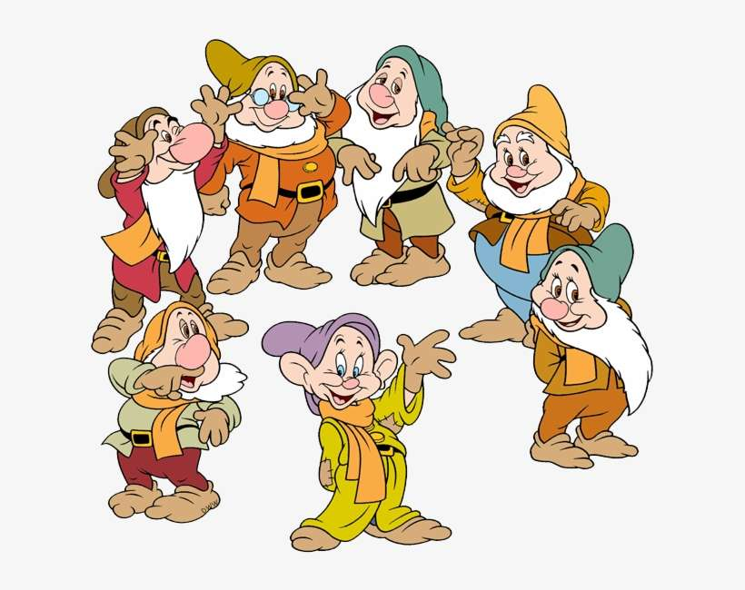
Назовите имена семи гномов.
Понедельник
Вторник
Среда
Четверг
Пятница
Суббота
Воскресенье

Slide 17
Пазлы — это игра, несущая в себе развивающий смысл. Важно то, что таким образом развитие ребенка идет незаметно, в игровой форме, поэтому пазлы — отличный вариант обучения и развлечения одновременно. Все детские специалисты сходятся в одном мнении — основная деятельность ребенка — это игра. Через игру идет его общение и взаимодействие с внешним миром, через игру он учится и развивается, получает знания, приобретает полезные умения и навыки. А такая игра, как пазлы — полезна вдвойне, поскольку несет в себе мощное развивающее начало.

Slide 18
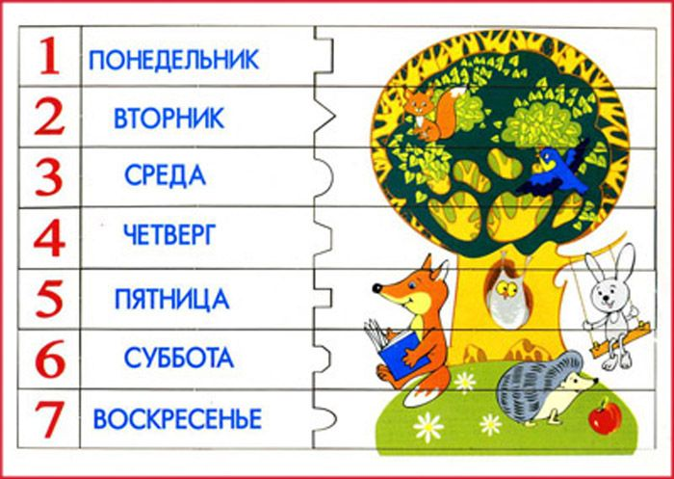
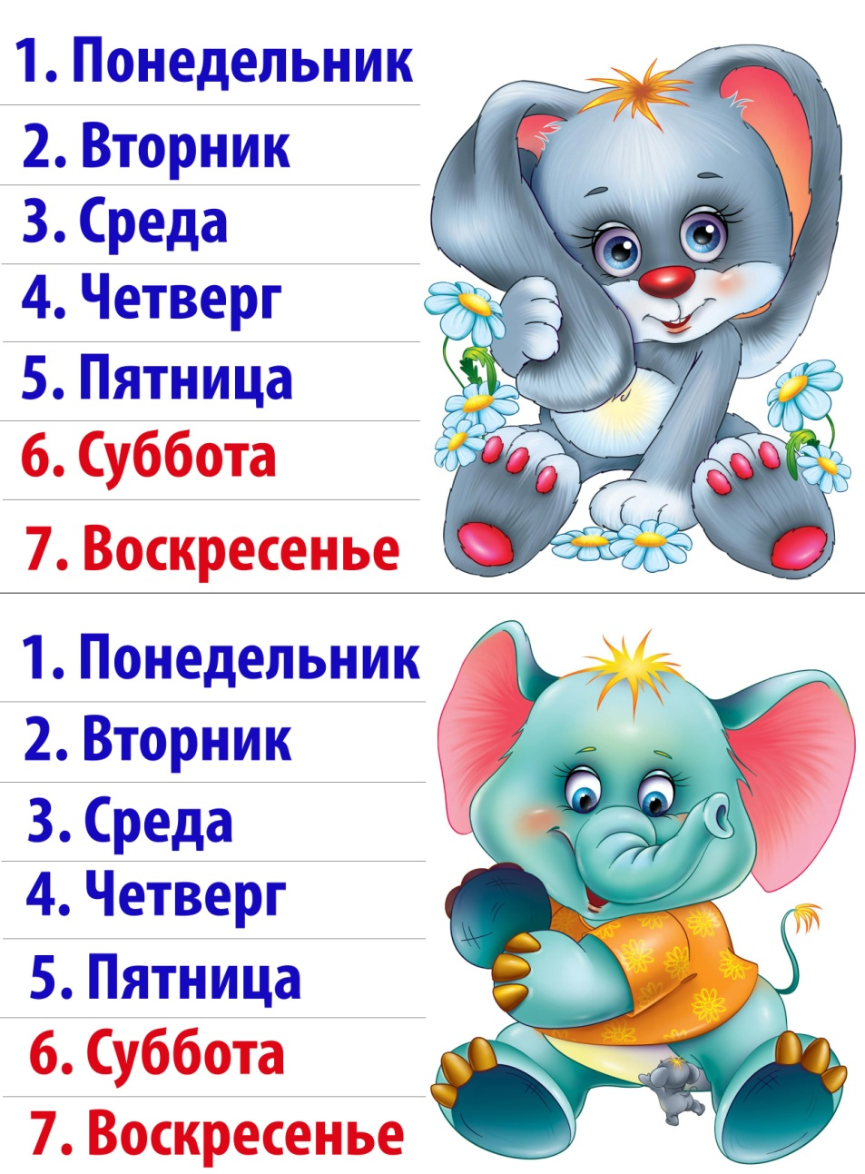

Slide 19
Игры- пазлы с весёлым паровозиком.

Slide 21
Пальчиковые игры, стихи, считалки несомненно оказывают влияние на речь , делают ее более четкой, ритмичной, яркой. Помогают детям в стихотворной и игровой форме запоминать дни недели. Развивают фантазию и воображение, память малышей. У ребенка концентрируется внимание и правильность его распределения.

Slide 24
Благодарю за внимание.

